Slide 1
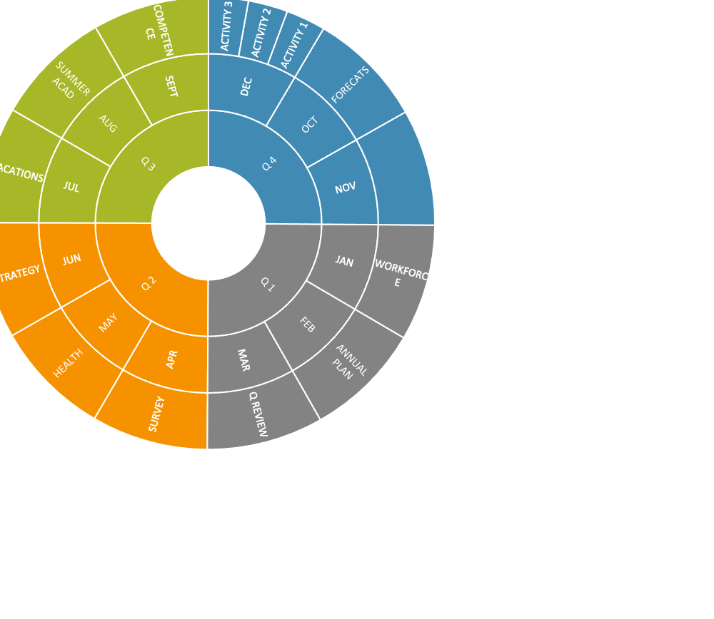
HR aasta
kalender

